Slide 1
- CHÂTEAU DE L'EPINAY – France / Pays de la Loire / Saint-Georges-sur-Loire

Slide 2
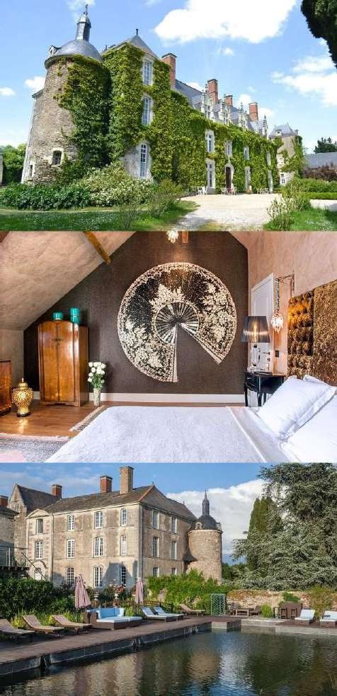
- CHÂTEAU DE L’EPINAY -
France / Pays de la Loire / Saint-Georges-sur-Loire
L’HÔTEL
Située tout prêt des Châteaux de la Loire, cette demeure du XVe et XVIIe est entourée d’un parc de 23 hectares où les arbres centenaires côtoient les allées de roses.
Le soin apporté à la décoration des chambres et des salons alliant meubles anciens et
touches contemporaines contribue à un séjour inoubliable en Anjou.
De nombreux loisirs de cet hôtel de charme intimiste sauront satisfaire petits et grands.
De quoi vivre une expérience entre piscine naturelle traitée par les plantes, vélos pour parcourir les bords de Loire, tennis, canoës, pétanque, trampoline, et autres surprises
Le lieu est aussi un havre de paix qui invite à la détente et à la relaxation grâce à son
espace bien-être (jacuzzi, hammam, fitness) et le Spa Douces Angevines.
Sans oublier, la cuisine Francçaise authentique du Restaurant l’Orangerie qui met
l’accent sur des produits frais, locaux et de saison dont un maximum de fruits et légumes du potager en permaculture du Château.
Ici, nous prenons soin de vous en prenant soin de notre environnement pour devenir
l’hôtel de demain, respectueux de la nature, prônant des valeurs de respect, générosité et bienveillance
SERVICES & EQUIPEMENTS
27 chambres
Restaurant
Piscine naturelle
Hammam
Spa / Jacuzzi
Salle de gym
Vélos à disposition
Tennis
Canoë
Pétanque
Trampoline et balançoires
Salle de billard
Piano
Salle de jeux
Climatisation
Parking (gratuit)
Chambre PMR
Chambres non-fumeur
WI-FI (gratuit)
Home cinéma
Animaux acceptés (supp)
EN QUELQUES LIGNES, LE CHÂTEAU DE L’EPINAY C’EST:
Une situation géographique à 1h30 de TGV de Paris
Un cadre unique, ressourçant et chaleureux
Des jardins à a française entourés de magnifiques rosiers
De nombreuses activités sur place
L’ANJOU UNE REGION CULTURELLE
De nombreux château à découvrir
Domaines et vignobles de l’Anjou à proximité
Balade sur les bords de Loire
Découverte de jardins et parcs emblématiques

Slide 3
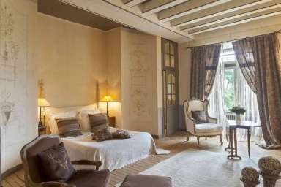
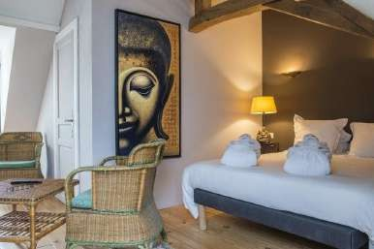
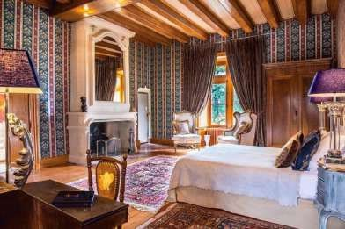
- NOS CHAMBRES -
Pour une nuit ou un week-end, le Château de l’Epinay met à votre disposition ses 24 chambres pour une capacité d’accueil de 70 personnes. Nos chambres sont réparties en 3 catégories :
7 chambres Charme
12 chambres Prestige (dont 1 accessible aux personnes à mobilité réduite)
7 chambres Luxe et Suites
1 Suite
La décoration soignée a été réalisée pour vous inviter à voyager dans des univers exclusifs alliant le charme de l’ancien et le confort moderne.
Chaque chambre est unique et offre une vue différente sur le domaine et son parc
Lors de votre venue, vous apprécierez aussi bien la chambre que l’ambiance conviviale et les nombreuses activités sur place auxquelles vous pourrez avoir accès avec entre autre : tennis, ping-pong, pétanque, canoës, trampolines, balançoires, molky ….

Slide 4
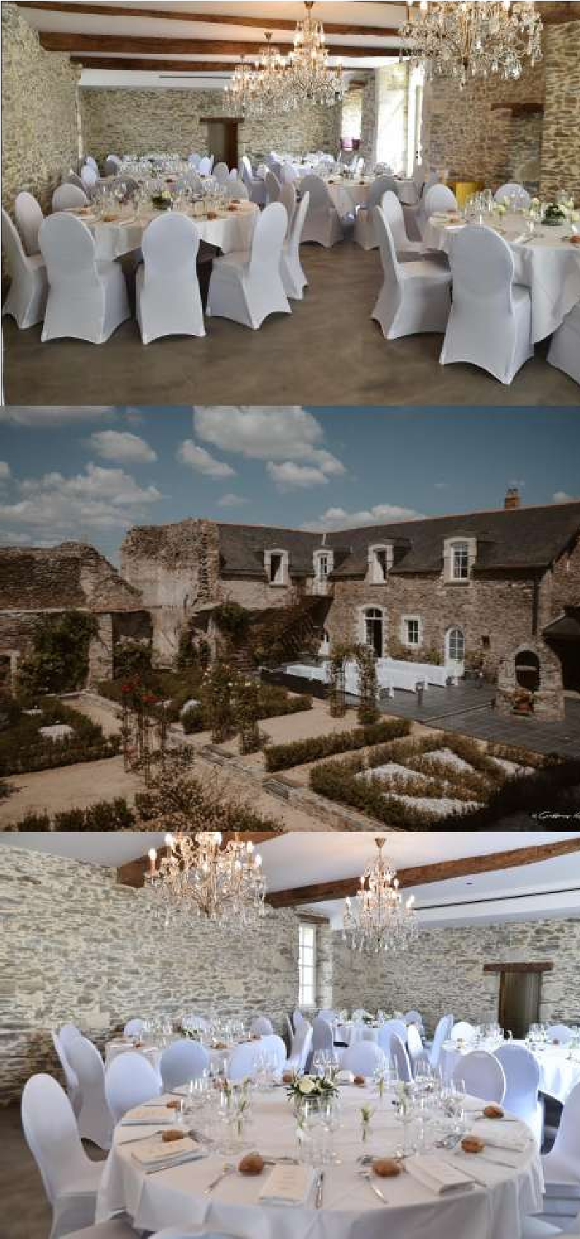
- NOTRE SALLE DE RÉCEPTION -
LA SALLE DE MARIAGE
Le Château de l’Epinay, entouré de son parc de 23 hectares, deviendra le décor exclusif de votre mariage pour célébrer ce moment unique et merveilleux entouré de vos proches !
La salle de réception du XVème siècle, toute en pierre apparentes, a été rénovée pour pouvoir accueillir jusqu’à 110 invités assis dans un cadre élégant et authentique.
Notre formule de privatisation vous permet de profiter des espaces divers dans l’ensemble du parc. Vous pourrez ainsi vous approprier la terrasse de 200m² devant la salle de réception, dans le jardin français.
Vous pourrez aussi vous installer devant la façade du Château, ou encore aux abords de l’étang
INFORMATIONS COMPLEMENTAIRES
Tables et chaises fournies Capacité cocktail : 130 personnes
Capacité réception assise : 110 personnes

Slide 5
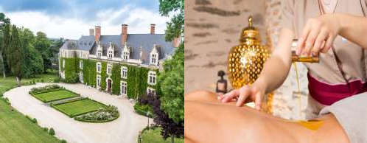
- DÉTAILS DU PACKAGE DE PRIVATISATION -
PRIVATISATION DU CHÂTEAU :
Salle de réception et différents espaces pour le cocktail
Du samedi 15h00 au dimanche 15h00
Accès au château et ses installations
Location des 27 chambres pour 1 ou 2 nuit(s) (capacité d’hébergement pour 70 personnes)*`
Petit-déjeuner compris
*Le traiteur n’est pas inclus et vous pouvez le choisir à votre guise, tout comme l’ensemble des prestataires

Slide 6
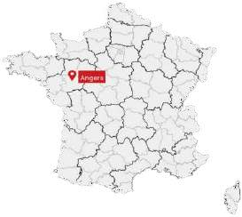
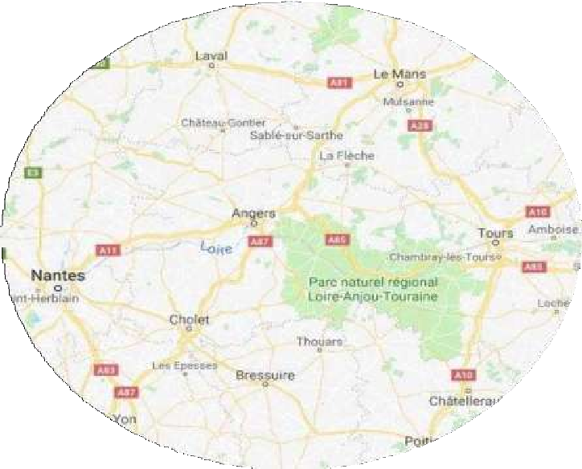
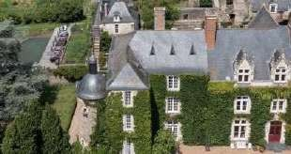
- COMMENT ACCÉDER À L’ÉTABLISSEMENT ? -
Voiture
Autoroute A11 Sortie n°19 - 7km
Avion
Nantes – 74km – 50min
Train
Angers-Saint-Laud – 22 km – 28 min
NOUS CONTACTER
Tel : +33(0)2.41.39.87.05
Email : contact@chateauepinay.fr

Slide 7
MERCI À BIENTÔT
AU CHÂTEAU DE L’EPINAY

